Slide 1

Traduction automatique du langage
Lynda Oudjedi

Slide 2
Sommaire
Définition
Historique
Acteurs
Contraints
Domains d’utilisation
conclusion

Slide 3
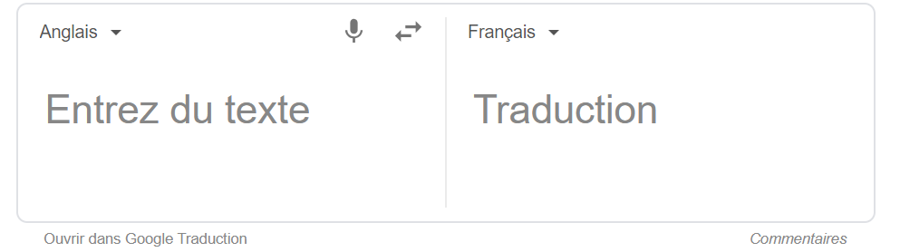
Définition
Mots-clés :
  Recherche informatique cognitive
Notes:
TAL:est un grand programme de recherche qui mobilise depuis maintenant plus de cinq
décennies les spécialistes des sciences cognitives - linguistes, informaticiens, psychologues -
dans le monde entier.
Les systèmes de traduction automatique sont des applications informatiques qui permettent
de traduire, de manière totalement automatique, un document écrit dans une langue, dite
langue source, vers une autre langue, dite langue cible.

Slide 4
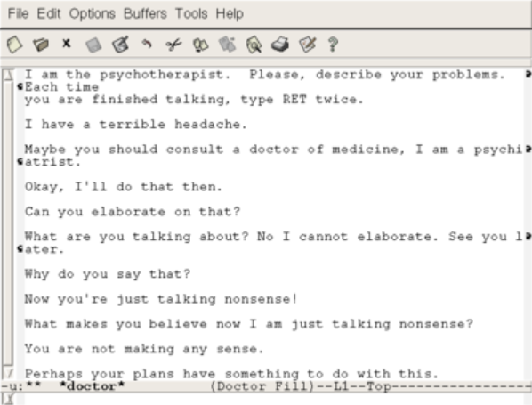
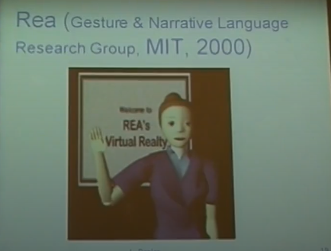
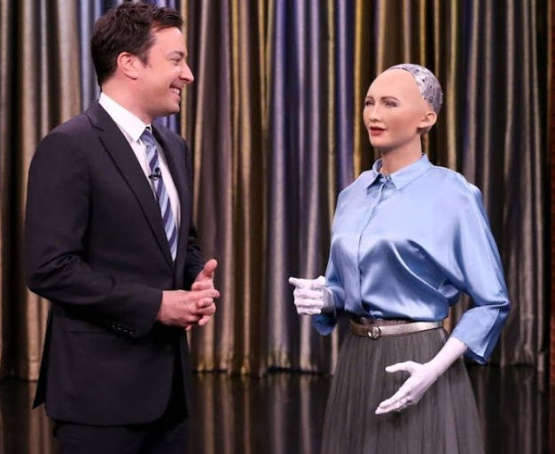
historique
1964
2000
2017
Eliza
REA
Sophia
Notes:
Real estate agent

Slide 5
Historique
Type | Eliza | Rea | Sophia
Dialogue | Dialogue écrit | Dialogue oral | Dialogue oral
Interface | ordinateur | Humanoïde | Humanoïde
Domaine | psychologie | Immobilier | Universel
technique | Pattern matching | Multi-modal | IA

Slide 6
Historique
Traducteur automatique:
Pomme de terre → Apple of earth
Zoé a aimé cet avocat
Loved liked
Avocado lawyer
Calculer la représentation sémantique du texte
Notes:
Les traducteurs automatique on vu le jour en 1946 au même moment que la création du 1^{ier} calculateur électronique
Algorithmes de classification
Calculer la représentation sémantique

Slide 7
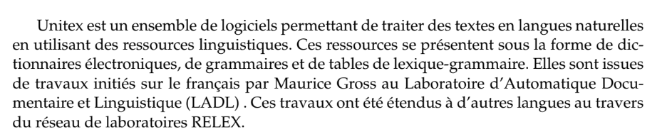
Traducteurs automatique
Texte LS → calculer sa représentation sémantique → calculer le texte en LC
Unitex

Slide 8
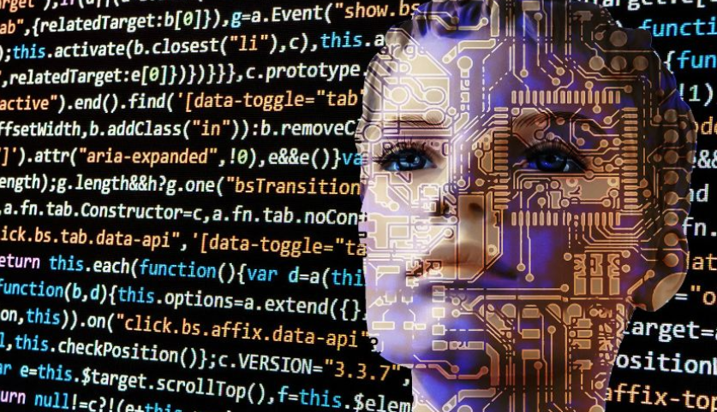
Acteurs
Les entreprises
Les recherches
Notes:
La plus grande majorité de l’évolution se fait par des chercheurs ou ils améliorent les
algorithmes de calculs ou en utilisant les avancées de l’intelligence artificiel au service de
cette science mais les entreprises aussi s’intéresse de très près au sujet et ils s’investissent
dans des recherches car ça travail leurs enjeux économiques.

Slide 9
Contraintes
La langue est une infinité d’ambiguitée
2 obstacles majeurs:
Création d’un grammaire universelle capable de reconstruire l’organisation d’une phrase
Avoir accès au sens des mots
Manger des yeux
Le: pronom/ article
Notes:
to eat eyes
Il voit le rivage (le = déterminant)
.Il le voit (le = pronom).

Slide 10
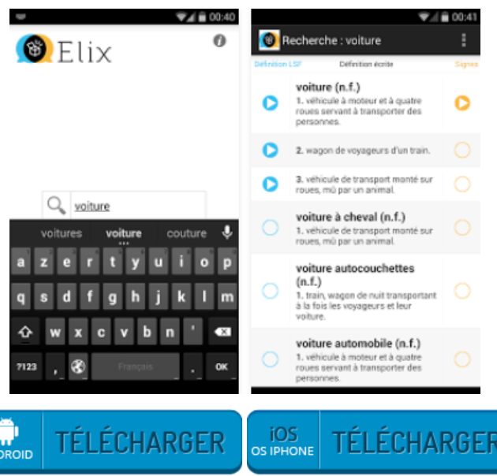
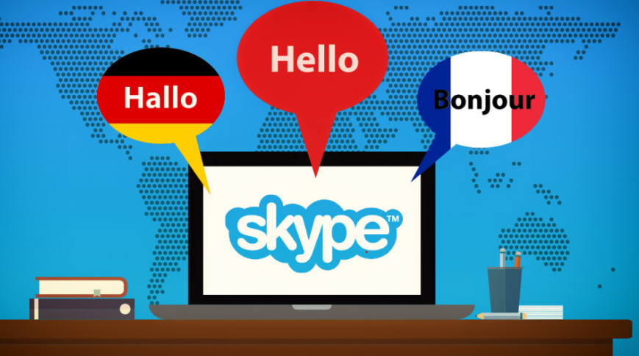
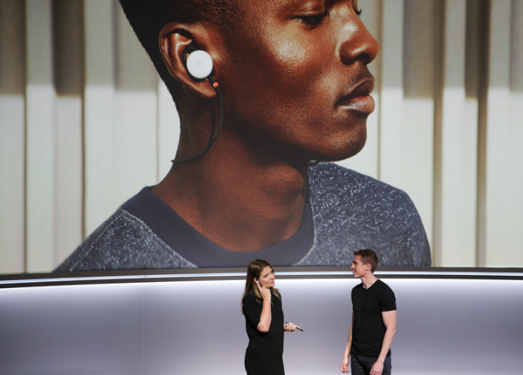
Domaine d’utilisation
L’éducation
L’armée
Les états
Les industries
La santé (les applications)
Notes:
Les états -> enjeux politique
les industries -> enjeux économique

Slide 11

Conclusion
Notes:
De mon point de vu tant que la science dans les domaines cognitive évolue le domaine de la traduction automatique évoluera forcement et a un moment donnée pour quoi ne pas trouver des algorithmes qui pourrons allier au contraintes de la langue et créer des robots encore plus intelligents .

Slide 12
References
https://www.myjalis.fr/details-ce+que+l+intelligence+artificielle+implique+de+violation+de+la+vie+privee-9027.html
https://www.nouvelobs.com/video/20150618.OBS1027/elle-parle-en-anglais-on-l-entend-en-francais-skype-traduit-presque-en-direct.html
https://www.canal-u.tv/video/universite_de_tous_les_savoirs/linguistique_et_informatique_la_traduction_automatique.872
http://www.technolangue.net/imprimer.php3?id_article=274

